Slide 1
Entrenamiento de Seguridad para Operadores de Yard Spotter
Este entrenamiento está diseñado para proporcionar a los empleados que están certificados o que serán certificados como operadores de camiones spotter, la capacitación necesaria para llevar a cabo sus tareas de manera segura, reconocer peligros y desarrollar habilidades que protejan al personal y la propiedad de daños.
EB

Slide 2
El Rol de un Spotter
Aceptar ser operador de un camión spotter implica responsabilidad. Los operadores deben familiarizarse continuamente con los programas, políticas y los límites operativos del equipo que manejan.

Slide 3
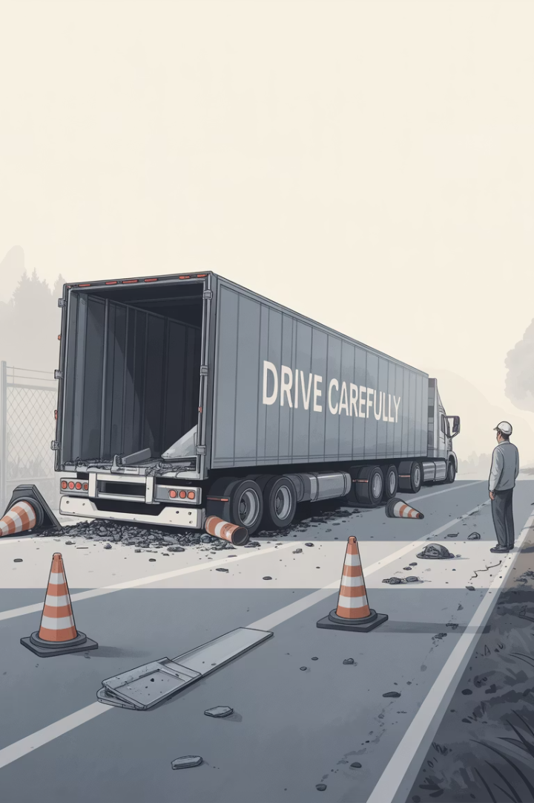
Por Qué Importa la Seguridad con Camiones
30%
71%
Accidentes Fatales
Prevenibles
Casi un tercio de los accidentes mortales en zonas de trabajo involucran camiones grandes.
La mayoría de los accidentes se podrían evitar con la capacitación y conciencia adecuadas.
100%
Nuestra Meta
Eliminación completa de lesiones relacionadas con camiones en nuestros sitios de trabajo.

Slide 4
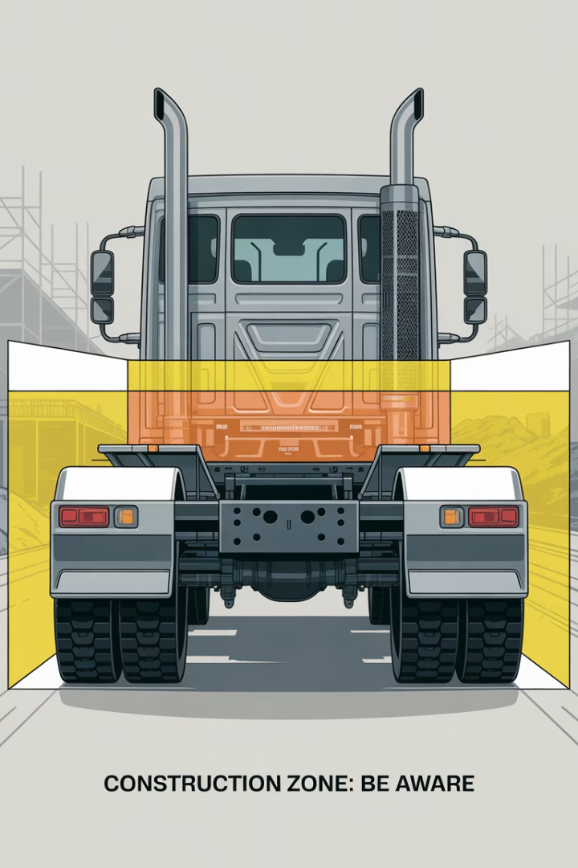
Riesgos Únicos de los Camiones Grandes
Puntos Ciegos
Los camiones grandes tienen limitaciones de visión importantes.
Nunca asuma que el conductor puede verlo.
Tamaño y Peso
Requieren más distancia para frenar. Las lesiones en accidentes son más graves.
Centro de Gravedad Elevado
Son más propensos a volcarse, especialmente en terrenos irregulares o curvas cerradas.
Visibilidad Reducida
Es posible que los conductores no vean señales importantes. Mantenga contacto visual cuando sea posible.

Slide 5
Lista de Verificación de Manejo Defensivo
Antes de Comenzar
Inspección completa del vehículo. Revise niveles de fluidos y estado de llantas.
Verificación de Visibilidad
Asegúrese de que espejos estén limpios y bien ajustados. Pruebe todas las luces e indicadores.
Sistemas de Seguridad
Verifique alarmas, bocinas y señales de retroceso. Pruebe los frenos a fondo.
Preparación Personal
Use todo el EPP requerido. Evite ropa suelta.
Escaneo Ambiental
Identifique peligros antes de moverse. Observe la ubicación de todos los trabajadores.

Slide 6
Prácticas Clave de Seguridad
Posición Corporal
Mantenga una postura estable. Use tres puntos de contacto al subir.
Conciencia Visual
Escanee constantemente el entorno. Esté atento a equipos en movimiento.
Comunicación
Use señales de mano claras. Mantenga contacto por radio si no hay visibilidad directa.
Planificación
Conozca las rutas de evacuación. Identifique zonas seguras antes de comenzar.

Slide 7
Reglas del Equipo
Respete los Límites de Carga
Nunca exceda la capacidad del equipo.
Uso Adecuado
El equipo debe usarse según su diseño.
Solo Personal Autorizado
Solo operadores capacitados pueden usar el equipo.
Mantenimiento
Las reparaciones requieren certificación adecuada.

Slide 8
Conciencia Constante
Observar
Evaluar
Escanee su entorno constantemente.
Evalúe riesgos y cambios potenciales.
Reportar
Responder
Informe los peligros al supervisor y compañeros.
Deténgase inmediatamente si las condiciones no son seguras.

Slide 9
Hábitos Seguros de Operación
Verifique la Seguridad
Conciencia Ambiental
Siga los Procedimientos
Despeje el Área
Asegúrese de que todo el personal se encuentre a una distancia segura antes de operar. Nunca mueva el equipo si hay trabajadores cerca.
Confirme claramente antes de moverse. Mire en todas las direcciones.
Adapte la operación al clima. Cuidado con lodo, hielo o terreno inestable.
Conozca y aplique todos los protocolos de seguridad. No tome atajos.

Slide 10
Never Operate If…
Mental State
Never operate when drowsy or emotionally distressed
Substance Influence
Zero tolerance for alcohol or drugs
Physical Condition
Vision or hearing issues must be addressed
Distractions
Phone use is strictly prohibited while operating

Slide 11
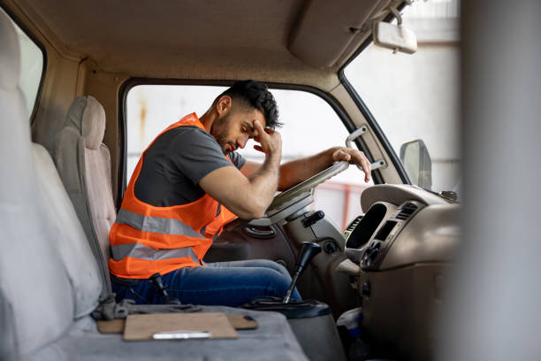
No Opere si…
Está angustiado, somnoliento o bajo efectos de drogas, alcohol o medicamentos.
Tiene visión borrosa o problemas de audición.
Está enfermo y eso afecta su habilidad para operar con seguridad.
Está comiendo, bebiendo o usando auriculares.

Slide 12
No Opere si…
Visión deteriorada o borrosa
Problemas de audición
Tiene una enfermedad que afecta su capacidad para operar y/o mantenerse alerta.

Slide 13
No Opere si…
Comer o beber
El uso del teléfono móvil está estrictamente prohibido durante el trabajo.
Quítese los auriculares.

Slide 14
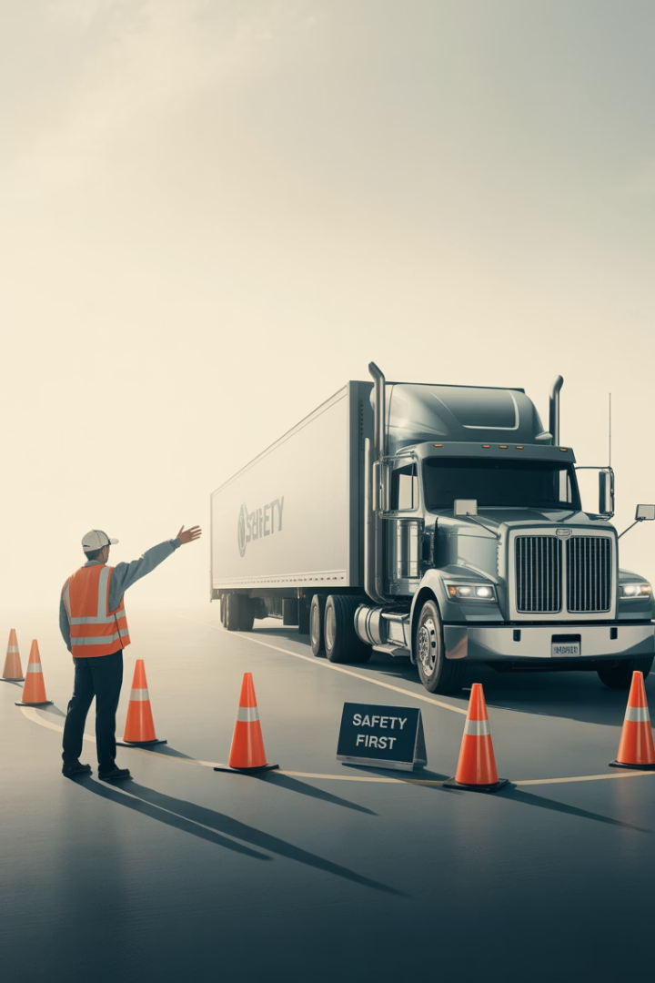
Peligros al Retroceder
Evaluar
Verifique completamente antes de retroceder.
Comunicar
Solicite un spotter si hay visibilidad limitada.
Verificar
Use radios si no hay contacto visual directo.
Proceder
Muévase despacio, deteniéndose con frecuencia para verificar.

Slide 15
Conciencia de Puntos Ciegos
Arriba
Los puntos ciegos causan la mayoría de los accidentes con camiones.
El área trasera es especialmente peligrosa.
Nunca asuma que un conductor puede verte.
Frente
Lado Izquierdo
Trasero
Lado Derecho

Slide 16
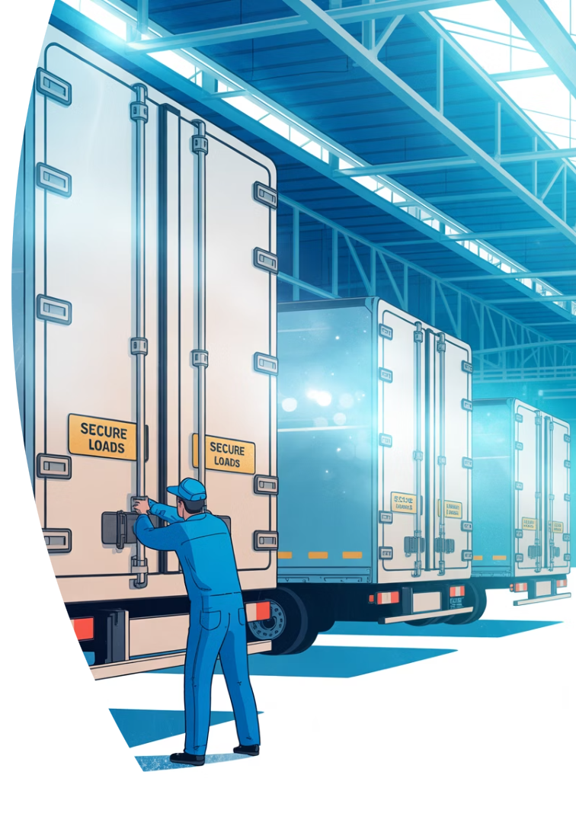
Operaciones con Remolques
Revisión Antes de Salir
Asegúrese de que todo el personal haya salido del remolque antes de moverse.
Asegure las Puertas
Verifique que estén cerradas antes de conducir.
Retroceso Correcto
Gire el volante en dirección opuesta a donde quiere ir. Vaya despacio.
Haga Correcciones
Avance para reposicionar si es necesario.

Slide 17
Reconocimiento y Respuesta ante Peligros
Véalo Temprano
Piense Adelantado
Asuma Responsabilidad
Detectar los peligros a tiempo permite prepararse.
Planifique respuestas ante emergencias potenciales.
Inspeccione la carga, reconozca sobrecargas y asegure adecuadamente.
Usted es responsable de la seguridad de la carga, incluso si no la cargó. Nunca opere bajo distracción o afectado.

Slide 18
Recordatorios Finales
Responsabilidad Compartida
Todos deben priorizar la seguridad. Cuide de usted y de los demás.
Comunicación Consistente
Hable abiertamente sobre seguridad. Las conversaciones regulares refuerzan buenas prácticas.
Acción Reflexiva
Deténgase y evalúe antes de actuar. Un momento puede evitar accidentes graves.

